Slide 1

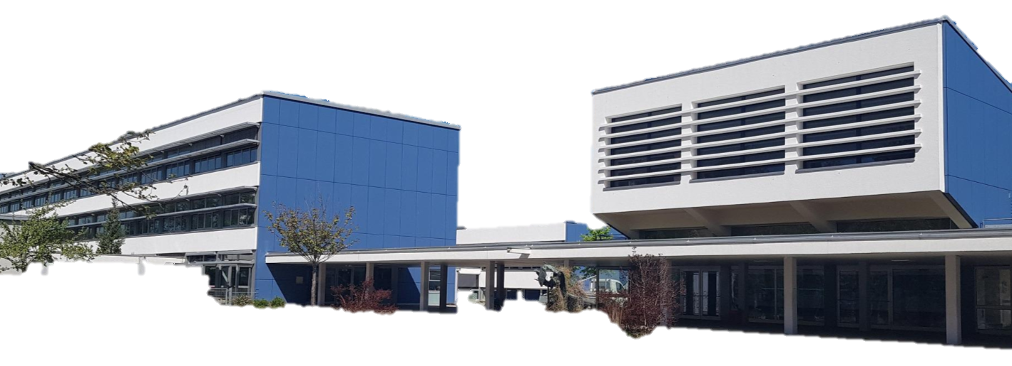

an der Mittelschule München
Toni-Pfülf-Straße
In Theorie und Praxis stark!!!

Slide 2

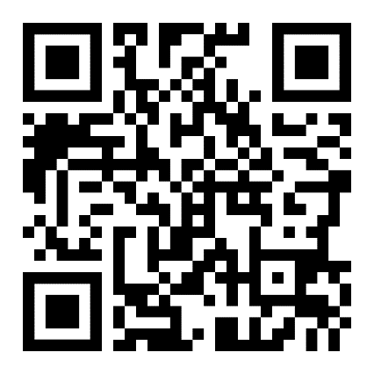
Wir stellen uns vor: http://www.ms-toni-pfülf.de
240 Schülerinnen und Schüler
12 Klassen
Aktuell: 2x 7M, im kommenden SJ 2x 8M (wandernde M- Klassen)
insg. 31 Lehrkräfte, Fachlehrkräfte und Unterstützungskräfte
2 Schulsozialarbeiterinnen
1 Schulpsychologin
1 Beratungsrektor
1 JADE-Fachkraft
gebundener und offener Ganztag

Slide 3

Fächer in der 5. Klasse
Mathematik | 5
Deutsch | 5
Englisch | 4
NT (Natur und Technik) | 2
GPG (Geographie – Politik – Geschichte) | 2
WiB (Wirtschaft und Beruf) | 1
Religion/Ethik | 2
Sport | 2
Kunst | 2
Musik | 2
WG (Werken und Gestalten) | 2
Tastschreiben | 1
Informatik | 1
Deutsch Förderstunde | 1
W o c h e n s t u n d e n

Slide 4





Zusätzlich in der Ganztagsklasse
Schulband
Mittagstisch Mo - Do in der Mensa
(täglich frisch zubereitet)
AGs (z.B. Sport, Fotografie, 3-D Druck)
Übungsstunden
(individuelle Förderung, je nach Bedarf)

Slide 5
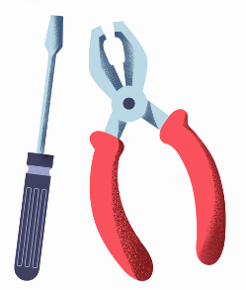
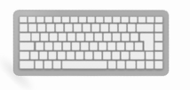





Berufsorientierung ab der 7. Klasse
Berufsorientierende Fächer (BoZ):
Praxistage 7. Klasse
Betriebspraktika (8./9. Klasse)
Berufsberatung/JADE
Betriebserkundungen
Zusammenarbeit mit der Agentur für Arbeit
Technik
Wirtschaft und Kommunikation
Ernährung und Soziales

Slide 6


Schulabschlüsse und
weitere Bildungswege
Mittelschulabschluss
Qualifizierender Abschluss der Mittelschule
Mittlere Reife
große Durchlässigkeit
Vorrangig:
Vorbereitung auf eine berufliche Ausbildung im Dualen System (auch dadurch kann die Mittlere Reife erlangt werden).
Aber: alle Wege stehen offen

Slide 7
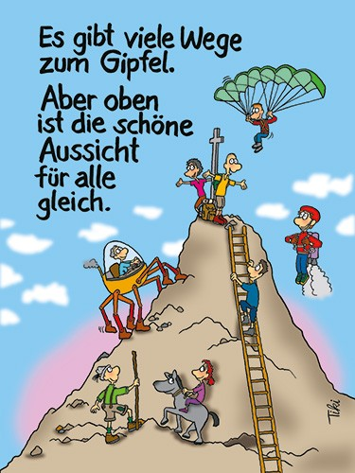
Warum sollte man das Kind also unnötig überfordern?

